Slide 1

111
2
3
4
5
1
6 часов 9 минут
2
16 часов
3
3 часа 5 минут
4
17 часов 10 минут
5
12 часов 18 минут

Slide 2
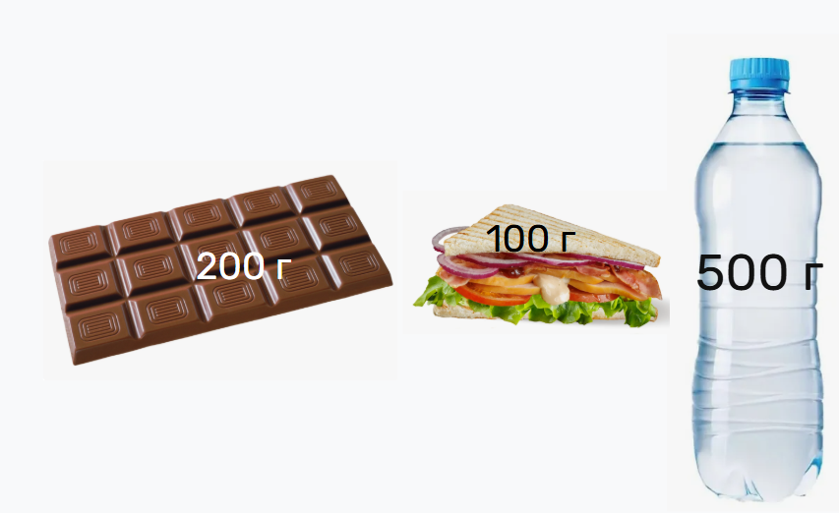
1 группа
200 г + 100 г + 500 г =800 г
800 г < 1 кг

Slide 3
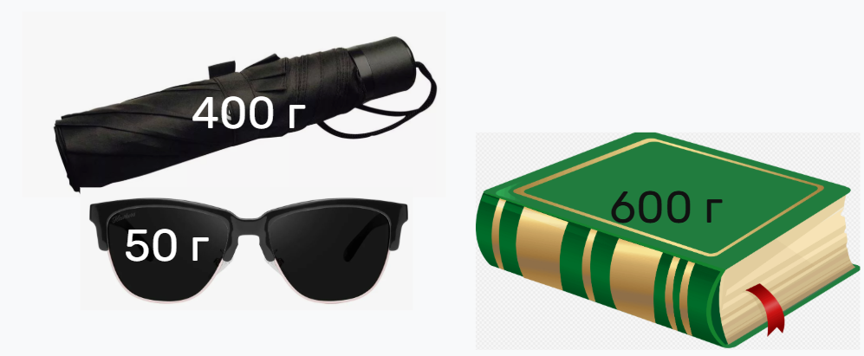
2 группа
400 г + 600 г + 50 г =1050 г
1050 г = 1 кг 50 г
1 кг 50 г > 1 кг

Slide 4
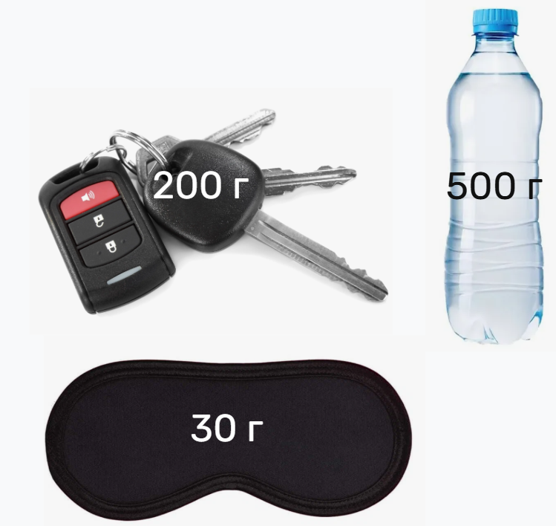
3 группа
200 г + 500 г + 30 г =730 г
730 г < 1 кг

